Slide 1

Portály a elektronická podání v praxi
Ing. Václav Turek, vedoucí odboru IT, Město Pelhřimov
Jiří Šírek, obchodní manažer, Software602 a.s.

Slide 2
Portály, podání a formuláře
Motto:
Moderní portál úřadu pomáhá občanům i firmám
plnit pohodlně a digitálně jejich povinnosti vůči státu
Moderní portál pomáhá úřadům vykonávat svěřené agendy efektivněji

Slide 3
Agenda
Základní principy vlastností portálu
Formulářové rozhraní
Metodika a doporučení pro realizaci
Reference
Živá reference - Portálová řešení Města Pelhřimov
1
2
3
4
5

Slide 4
Základní principy vlastností portálu
1

Slide 5
Proč je portál jako nástroj pro OVM důležitý
Úspora času úředníka = správnost dat
  Předvyplnění dat – nejen ze ZR
  Integrace s Portálem občana
  eIDAS ready (vstup i výstup)
  Portál vzniká nad vašimi stávajícími informačními systémy
Dobrý portál vzdělává a motivuje klienta k jeho využívání
Dobrý portál není „pouze“ náhrada sekce webových stránek

Slide 6
Klientské požadavky na portál
JÁ OBČAN, chci zajistit
  Abych tomu vašemu portálu rozuměl!
  Abych tam našel řešení optimálně všech mých situací vůči úřadu a státu!
  Nechtějte po mě data, která máte!
  Přehled o mých podáních – informujte mě o změnách!
  Autentizaci prostřednictvím NIA, ISDS!
  Podporu mého mobilního zařízení!

Slide 7
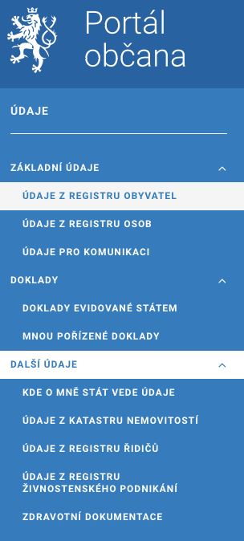
Jaký bude vztah portálu k Portálu občana
Portál občana MVČR
  Rozcestník s důležitými informacemi na jednom místě
  Centralizované služby pro eGovernment
  Komplexnost životních událostí napříč agendami
  Propaguje detail na resortním portálu (Dlaždice)
  Základní (časté) úkony vyřídí občan přímo zde
Resortní (lokální portál úřadu)
  Sdílené komponenty a služby eGovernmentu
  Komplexní řešení všech životních událostí v rámci své kompetence
  Propaguje vybrané informace a služby na Portál občana

Slide 8
Formulářové rozhraní
2

Slide 9


Úrovně elektronizace podání vůči úřadu
ÚROVEŇ 5
ÚROVEŇ 4
ÚROVEŇ 3
Efektivní
Inteligentní +
Předvyplnění autorizovaných údajů (agendové systémy)
Aplikační testy a kontroly dat (zpracování nanečisto)
Stav podání, notifikace
Integrace s Portálem veřejné správy (Portálem občana)
Integrované platby za správní poplatky
ÚROVEŇ 2
Inteligentní
On-line +
Responzivní design
Průvodce životní událostí
Identifikace a autentizace podle eIDAS (NIA)
Předvyplnění údajů (ZR)
Logické kontroly
Příjem dat (XML) z podání do agendových systémů (backend)
ÚROVEŇ 1
On-line
ePapír +
On-line vyplnění elektronického tiskopisu na webu
Podání PDF datovou schránkou nebo elektronicky podepsané PDF na e-podatelnu
ePapír
Papír +
Elektronický tiskopis
Off-line vyplnění
Podpis „modrou“ s klasickým podáním,
datovou schránkou / elektronicky podepsaným e-mailem
Papír
Tiskopis
Ruční vyplnění
Klasické podání (pošta, fyzická podatelna)

Slide 10
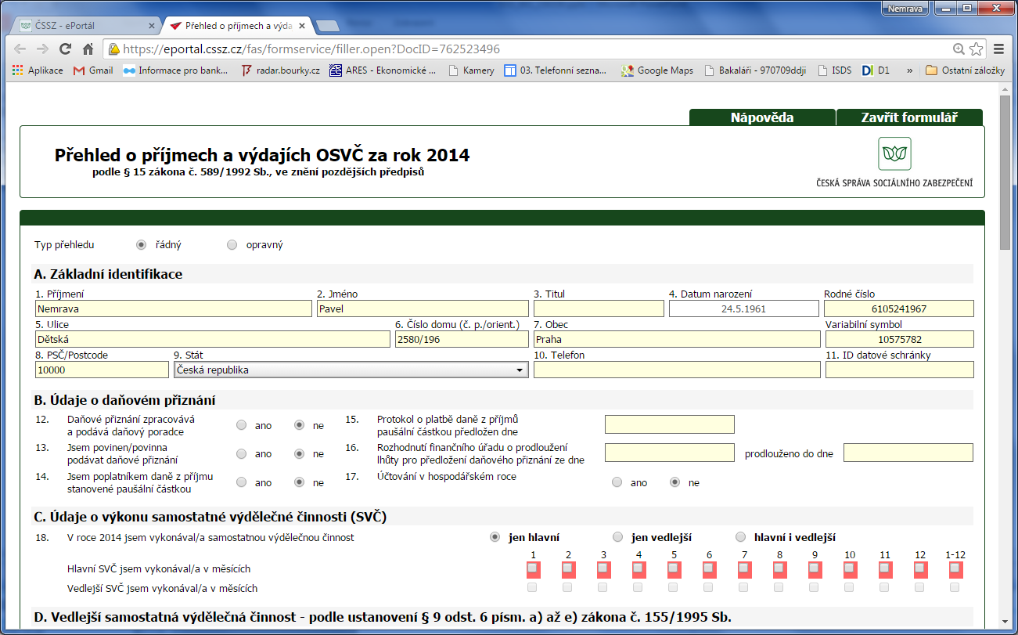
Předvyplnění dat
Předvyplnění dat
podle role klienta
  Na základě autentizace
  Z centrálních systémů
  i z agendových systémů
  Mohou se zobrazit i data
  z předchozích podání

Slide 11
Aplikační testy a kontrola
Kontrola dat
  Povinnost a formát
  vstupních dat
  Výpočty
  Vazba mezi údaji
  jednotlivých polí
Aplikační testy
  umožňují poslat data do systému, kde proběhne zpracování „nanečisto“
  minimalizace počtu odmítnutí formálně správných podání

Slide 12
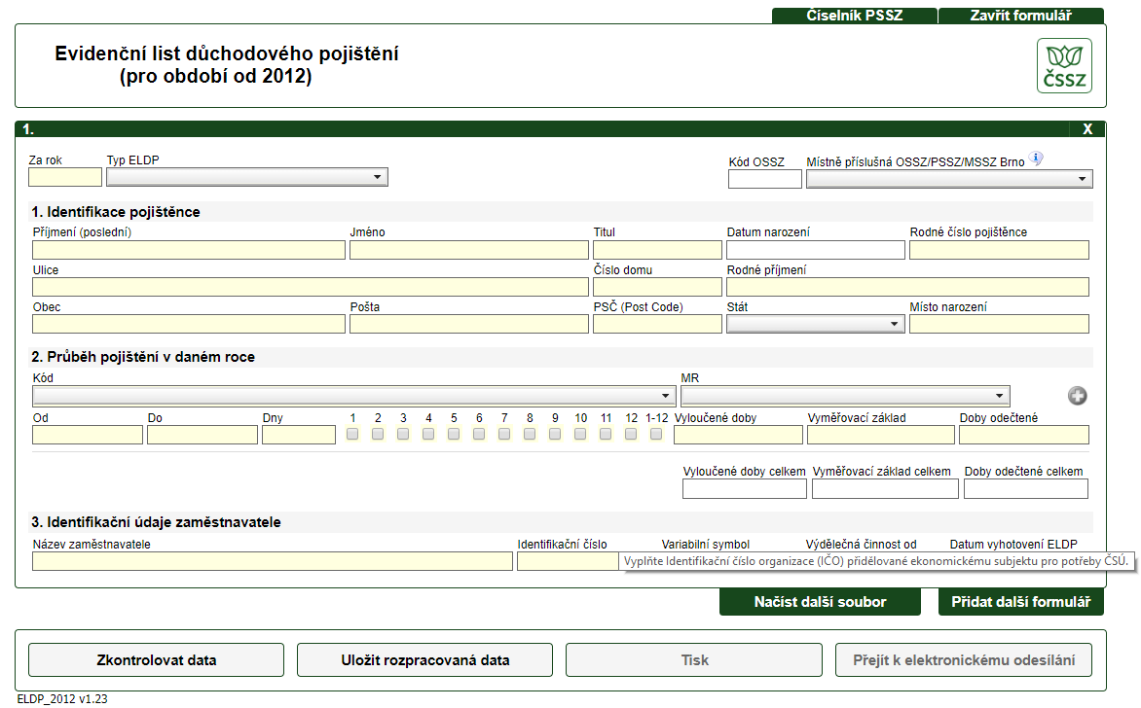
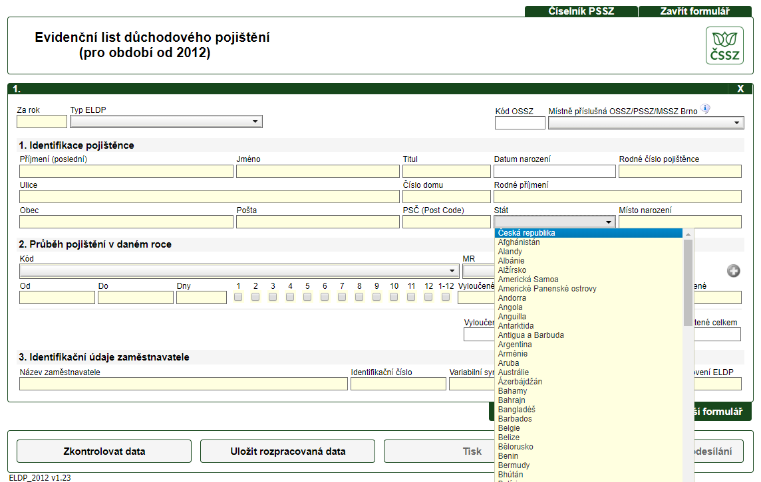
Kontextové nápovědy a číselníky
Kontextová nápověda
  Ke každému poli musí klient získat veškeré informace pro jeho vyplnění
Číselníky
  Jsou důležité zejména pro vyplňování
  z mobilních zařízení, kde je optimální omezit textový vstup

Slide 13
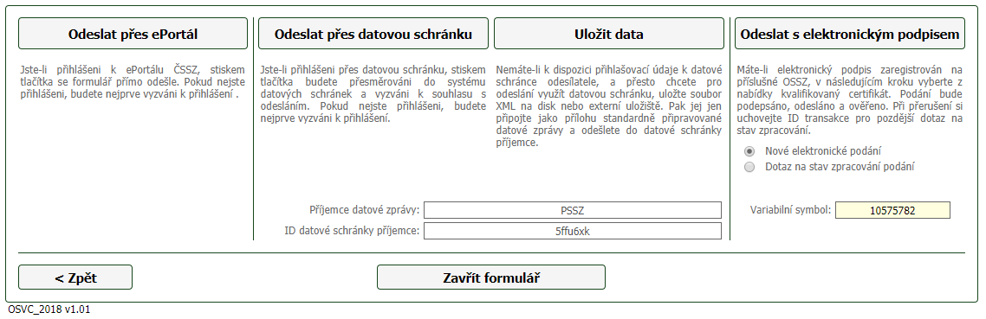
Autorizace dat
Autorizace dat probíhá skrze
  Autentizací na ePortálu
  Prostřednictvím datové schránky
  Elektronickým podpisem

Slide 14
Metodika a doporučení pro realizaci
3

Slide 15
Jak na to? ☺
Začněte s analýzou
  Jak nejlépe prezentovat informace pro veřejnost?
  Jak elektronizovat efektivně el. podání?
  Jak nejvíce využít eGOV služeb (ISDS, NIA, Portál občana…)?
  Jak zajistit co nejlepší přínos pro svojí organizaci a její uživatele?
Zaměřte se na obsah
  Životní situace
  Samosprávné agendy
  Poplatky
  Sběr žádostí o dotace

Slide 16

Implementace dle vaší preference
On-Premise (lokální implementace)
  Implementace v prostředí vašeho „Technologického centra“
Cloudové řešení
  Váš portál bude mít vždy tolik výkonu, kolik potřebuje
  Jednoduché zálohování dat
  Integrační rozhraní WS SOAP
  On-line návrhář formulářů
  Bezpečné (viz. Portál občana)

Slide 17

Jsme tu pro Vás!
Využijte znalostí a připravených technologií
  Zkušenosti s analýzou desítky projektů el. podání
  Implementováno přes 300 typů životních situací, samosprávných agend, poplatků a žádostí o dotace
  Ověřená formulářová technologie a nástroje
  Spolupráce s dodavateli portálových řešení
  Realizované integrace na IS a eGOV služby

Slide 18
Reference
4

Slide 19

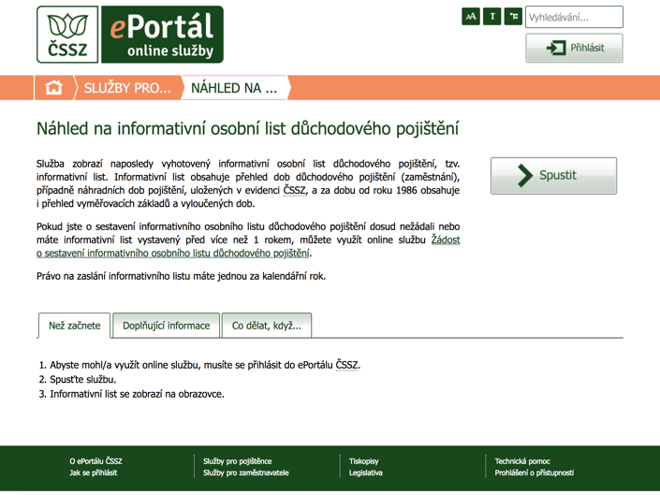
Informační a komunikační rozhraní ČSSZ
ePortál
online výpisy, potvrzení
online podání (přes 100 elektronických formulářů)
Otevřená data
data, grafy, statistiky
Služby pro zaměstnavatele
Přes 800 000 podání za měsíc
Služby pro OVM
Přes 200 000 volání za měsíc
Notes:
Doplnit nový ksicht?

Slide 20
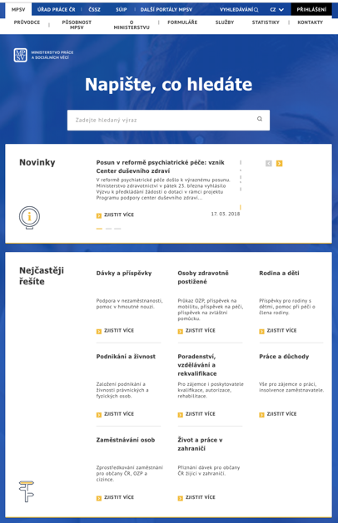
Jednotné portálové řešení resortu MPSV
Postavené na technologii ePortálu
Online formuláře
Přihlášení: ISDS, eOP, eIdentita.cz
Přes 170 portálových služeb
74 interaktivních formulářů
15 interaktivních aplikací z oblasti Zaměstnanost a Sociální tématika
Poskytování dat prostřednictvím OpenData
Plán spuštění červenec 2019
Notes:
Spolupráce s MVČR na novém principu poskytování informací občanovi – jednoduše, srozumitelně, s využitím životních událostí a online služeb

Slide 21
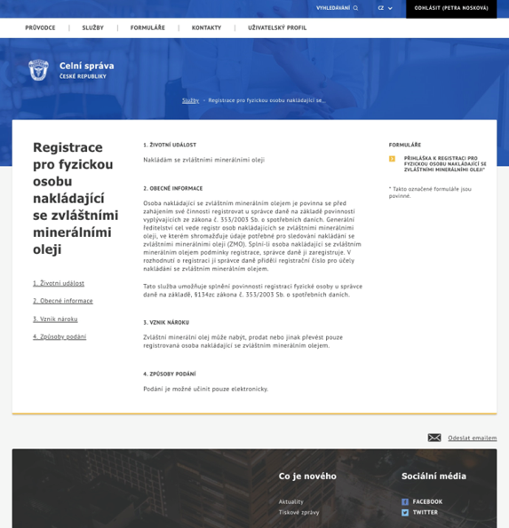
Celní portál
Postavené na technologii ePortálu
Moderní, responsivní design
Katalog služeb
Životní situace
Online formuláře
Přihlášení: ISDS, eOP, eIdentita.cz
Auditování dle zákona č. 365/2000 Sb.
Plán spuštění červenec 2019
Notes:
21

Slide 22


















Portály občana měst a obcí
Partneři:
Jaroměř
Lysá nad Labem
Milevsko
Pelhřimov
Teplice
Kraslice
Kaplice
Mnichovo Hradiště
Realizováno 2018, nebo v realizaci do listopadu 2019
Notes:
22

Slide 23

Konkrétní řešení – Portály Města Pelhřimov
5

Slide 24
Město Pelhřimov – cesta k modernímu úřadu
Město Pelhřimov = město kuriozit a rekordů
  Portál občana města Pelhřimov – kuriozita nebo rekord?
Pořízeno v rámci projektu:
Online veřejná správa v ORP Pelhřimov – IROP, 2018, výzva č. 28 – Specifické a komunikační systémy a infrastruktura II, investiční priorita IP 2c Posilování aplikací v oblasti IKT určených pro elektronickou veřejnou správu, elektronické učení, začlenění do informační společnosti, elektronickou kulturu a elektronické zdravotnictví.
Aktivity projektu dále korespondují se specifickým cílem SC 3.2: Zvyšování efektivity a transparentnosti veřejné správy prostřednictvím rozvoje využití a kvality systémů IKT.
Hlavním cílem projektu je modernizovat územní veřejnou správu prostřednictvím rozvoje informační společnosti. Dalšími cíli je zvýšení úrovně služeb elektronické veřejné správy na regionální a místní úrovni a snížení administrativní zátěže pro občany, instituce i veřejný sektor.
Projekt byl rozdělen na 3 části (projektové výstupy projektu):
Část 1: Software
Část 2: Infrastruktura
Část 3: Elektronická úřední deska
Portál občana a Portál úředníka města Pelhřimov jsou dva výstupy projektu v části 1: Software.

Slide 25
Město Pelhřimov – Portál občana
Vlastnosti a funkční požadavky na Portál občana
Obecně :
Portál občana zprostředkovává elektronickou komunikaci mezi občanem a městským úřadem
Elektronická komunikace probíhá přes webovou aplikaci,
Přesun dostupnosti úřadu v elektronický přístup a řešení životních situací ve vybraných oblastech občanských a podnikatelských činností vzdáleně (elektronicky)
Požadavky definované na Portál občana města Pelhřimov
Identifikace uživatele
  Přístupové údaje do ISDS (informační systém datových schránek),
  mojeID
  eIdentita
Elektronické podání, zpětná informace o podání
Formuláře životních situací pro přenesenou i vlastní působnost, více než 150 interaktivních formulářů (strom životních situací)
Přehled plateb (poplatky za odpady, psy a zábory, komunální odpad)
Platební brána (funkce samoobslužného platebního terminálu)
Historie podání (spisová služba)
Objednání na úřad

Slide 26
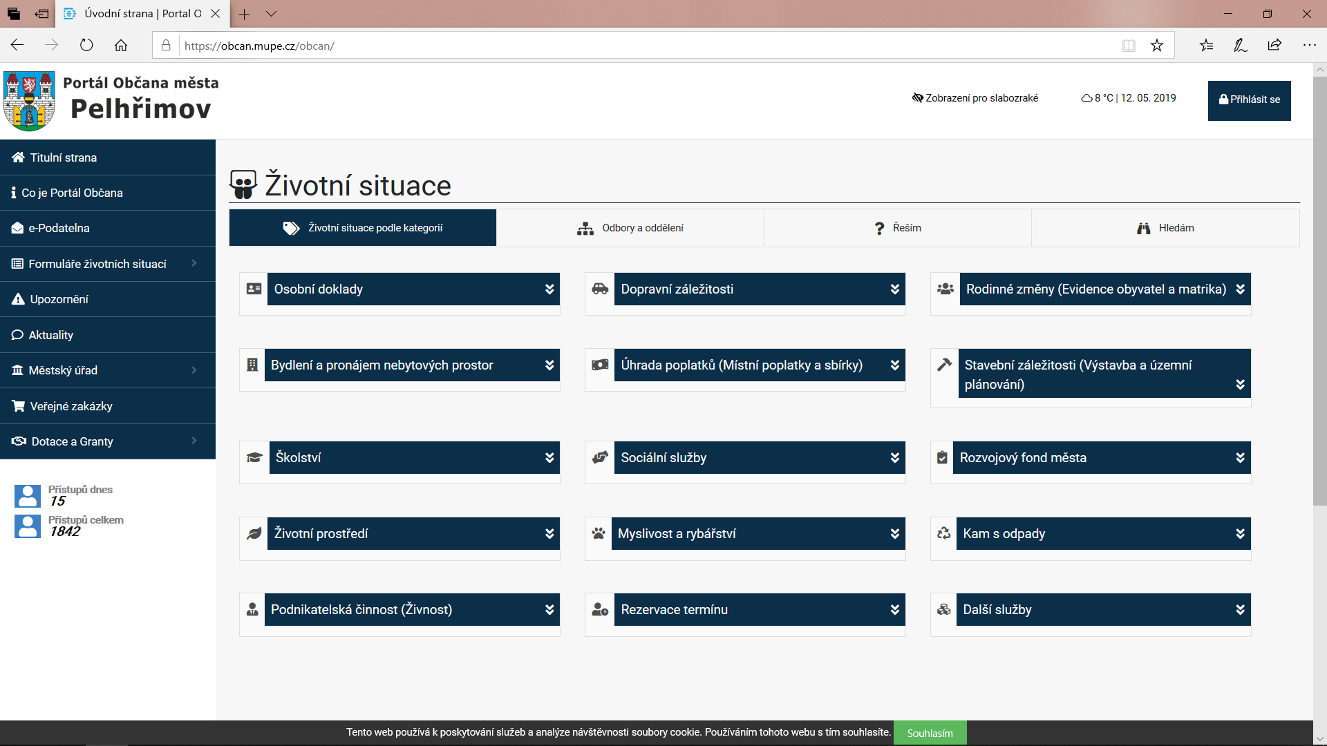
Úvodní stránka Portálu občana města Pelhřimov veřejná část - adresa: https://obcan.mupe.cz/obcan

Slide 27
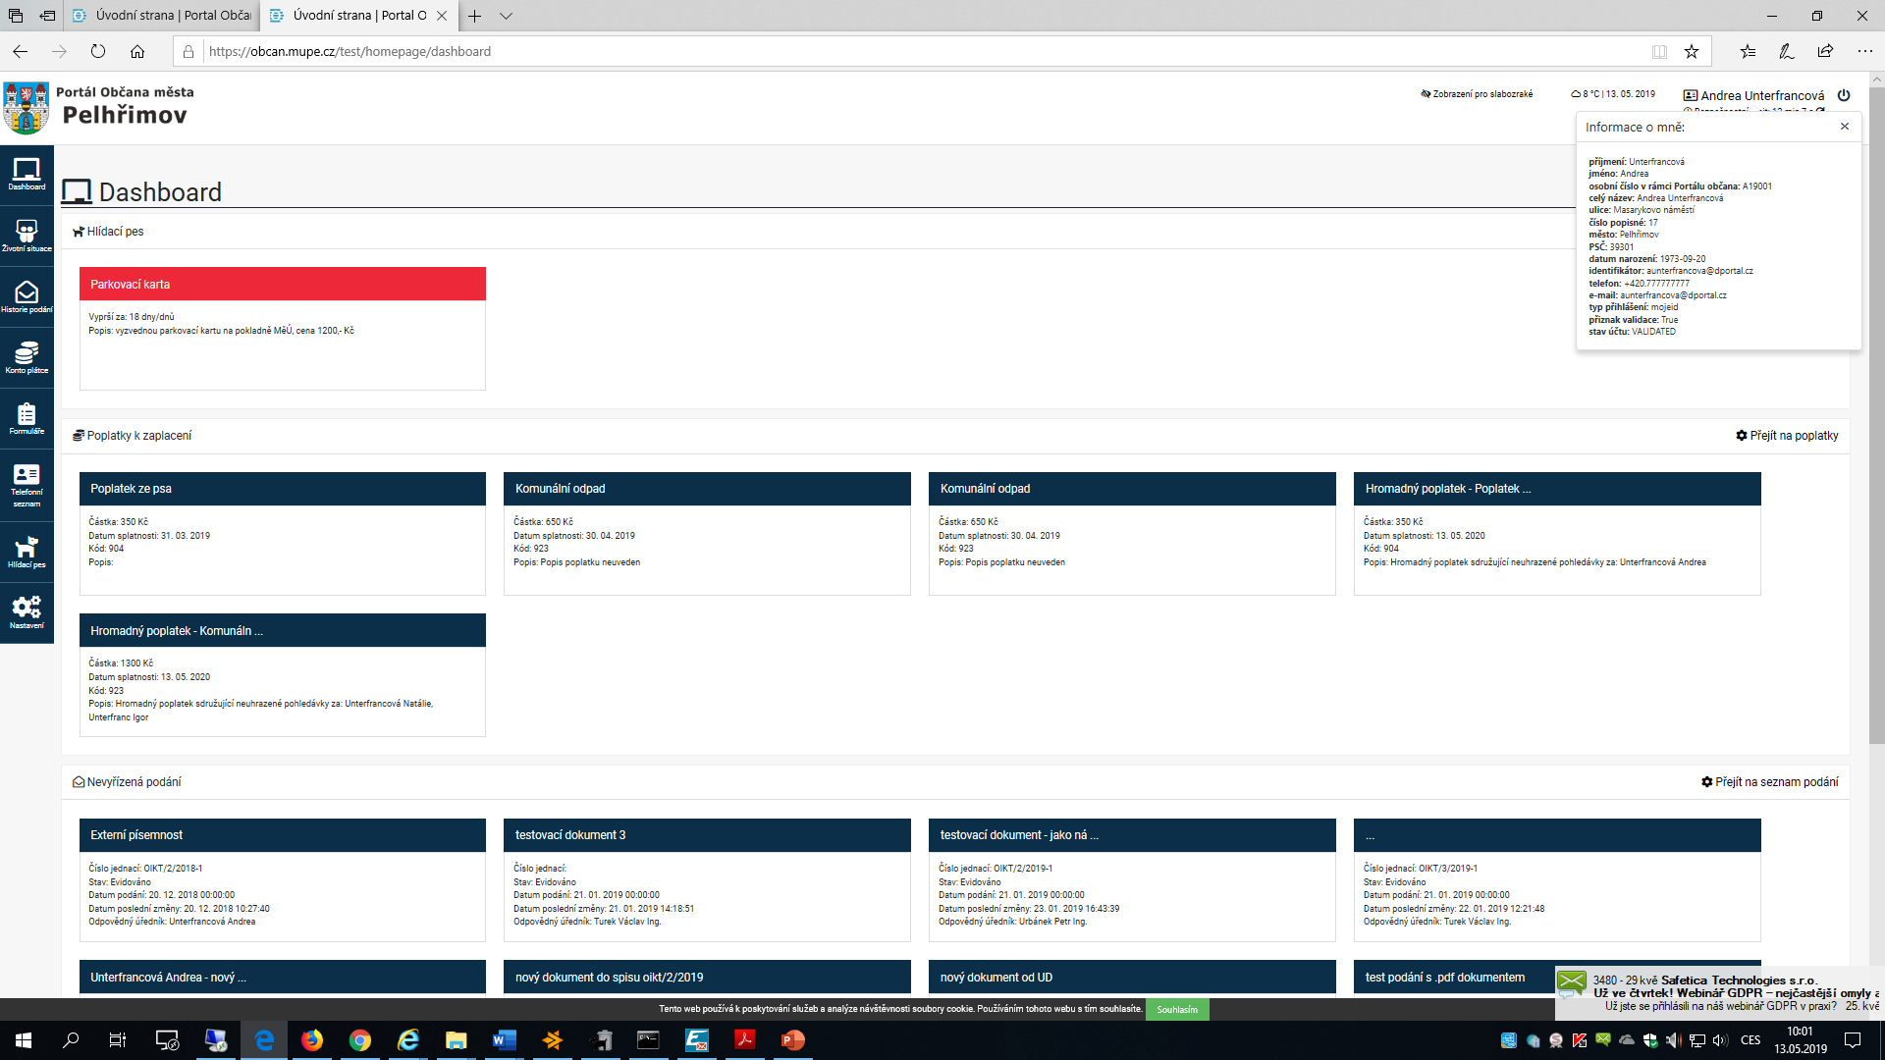
Úvodní stránka Portálu občana města Pelhřimov privátní část

Slide 28
Město Pelhřimov – Portál úředníka
Vlastnosti a funkční požadavky na Portál úředníka
Obecně :
Portál úředníka zprostředkovává přístup k informacím a elektronickou komunikaci pro všechny úředníky městského úřadu z jednoho centrálního místa
Portál úředníka je webová aplikace
Požadavky definované na Portál úředníka města Pelhřimov
Články
Články (zviditelnění a expirace, metadata), příprava, úprava přímo z portálu
Zobrazení dle oprávnění, schvalování
Šablony, témata, diskuze, ankety
  Menu
  Jednoduchá definice menu
Inteligentní telefonní seznam
Generování s LDAP, struktura dle odborů a oddělení
Definice zobrazených dat, generování QR kontaktu
Přítomnost úředníků na pracovišti
Aplikační menu
Webové a exe aplikace
Řešení Single Sign On, skupinová definice zobrazení
Zpuštění MS Office
Životní situace úředníka (dovolenka, materiály pro radu a zastupitelstvo, cestovní příkaz, atd.)
  Fultextové vyhledávání
Rychlý přehled úkolů, ke zpracování, v procesu
Karta úředníka s informacemi o úředníkovi, jeho kontakty, apod.

Slide 29
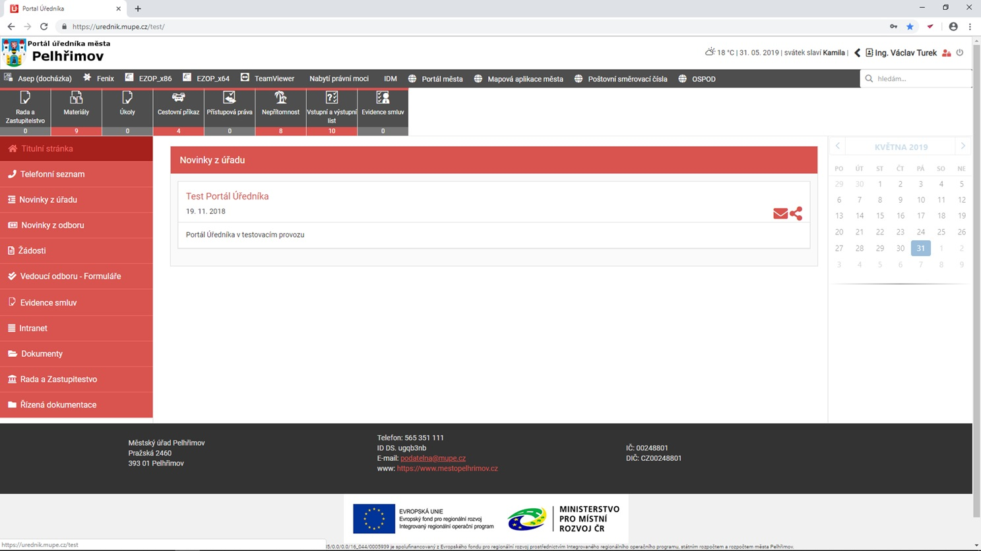
Město Pelhřimov - Portál úředníka

Slide 30
Město Pelhřimov – Portálová řešení
Je plánován další rozvoj portálových řešení Města Pelhřimov směrem ke zpřístupnění dalších online služeb pro Portál občana i Portál úředníka
Portál občana by se měl stát vstupním bodem pro online komunikaci občana a firem s úřadem
Portál úředníka by měl být hlavní stránkou úřadu pro přístup k informacím a aplikacím pro všechny úředníky

Slide 31
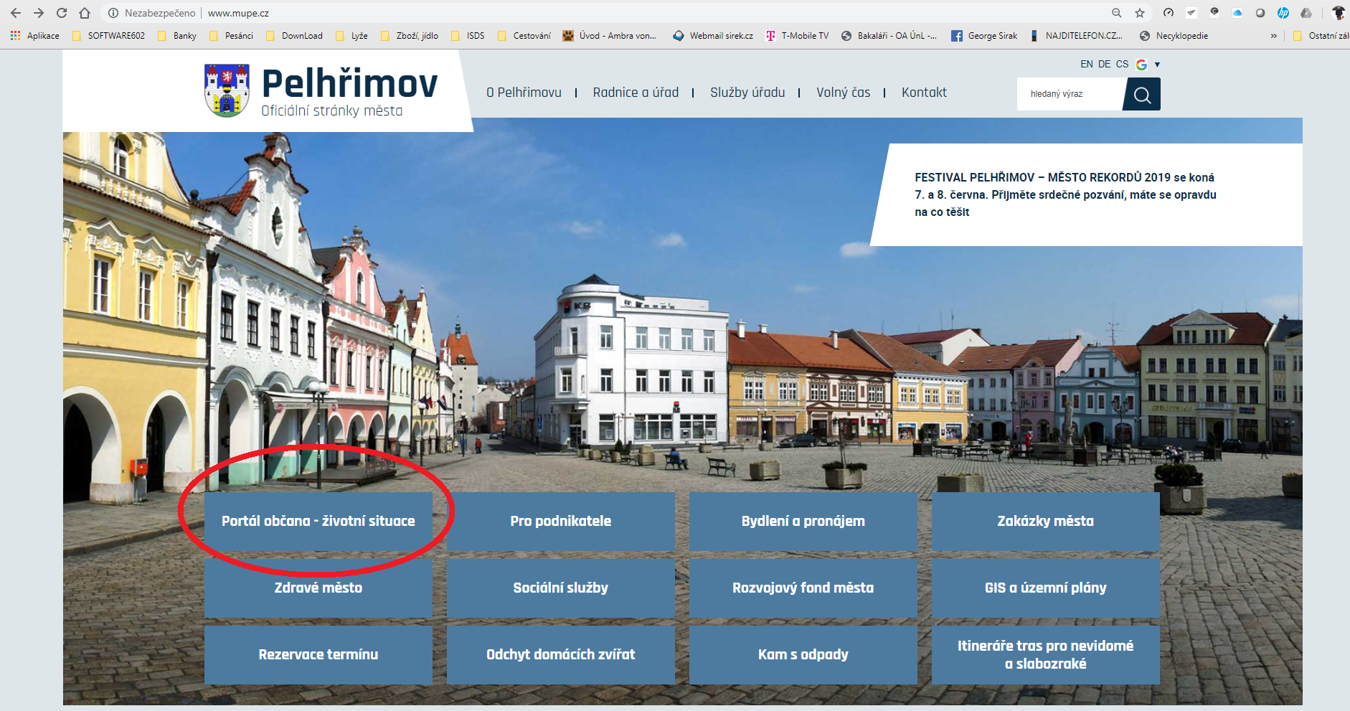
Prakticky na Portál občana
https://obcan.mupe.cz/obcan - portál občana Pelhřimov
a nebo

Slide 32
Děkujeme za pozornost
Ing. Václav Turek, turek@mupe.cz, 565 351 148
Jiří Šírek, sirek@602.cz, 222 011 273
??? Dotazy ???

